Slide 1
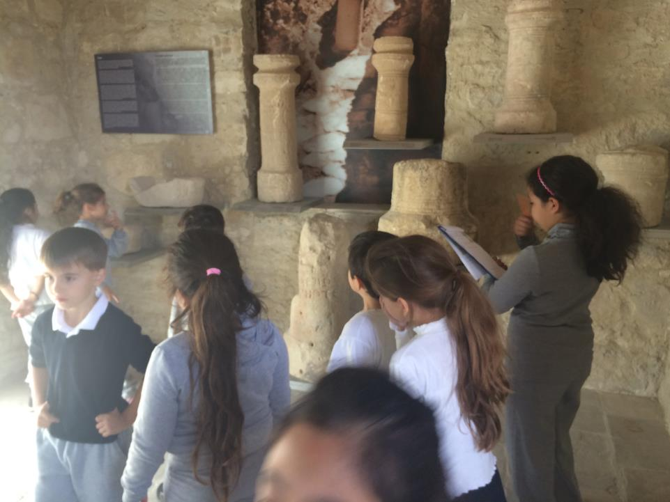
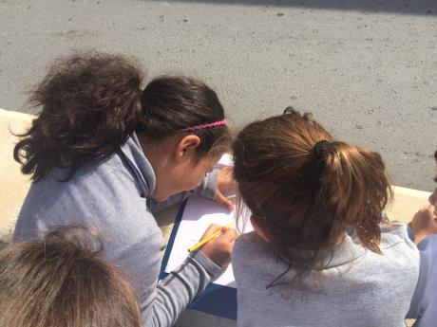
Περιήγηση στο χωριό και παιχνίδι Κρυμμένου Θησαυρού από τις τάξεις Α’-Β’-Γ’

Slide 2
